Slide 1
ĐỒ ÁN TỐT NGHIỆP Xây dựng mô hình thích ứng giọng nói trong tổng hợp tiếng nói tiếng Việt dựa trên công nghệ học sâu
Họ và tên: | Phan Trung Kiên
Giảng viên hướng dẫn: | PGS. TS. Đỗ Phan Thuận

Slide 2
Nội dung
Giới thiệu bài toán
Phương pháp ứng dụng
Thử nghiệm
Kết luận và phương hướng phát triển

Slide 3
Nội dung
Giới thiệu bài toán
Phương pháp ứng dụng
Thử nghiệm
Kết luận và phương hướng phát triển

Slide 4
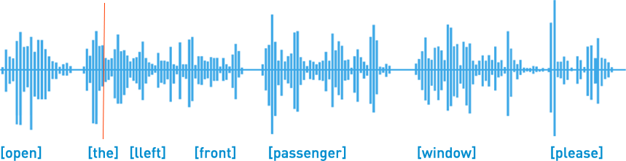
1. Tổng hợp tiếng nói
Là quá trình tạo ra tiếng nói của con người từ văn bản hoặc các mã hóa việc phát âm.
Các hệ thống nổi bật: Tacotron 2, DeepVoice 3, Wavenet
Ứng dụng: báo nói, trợ lý ảo, tổng đài trả lời tự động, ...
open the left front passenger window please

Slide 5



2. Tình hình phát triển tại Việt Nam
Các hệ thống tổng hợp tiếng nói ở Việt Nam:
Viettel AI
Zalo Text-To-Speech
Vibee
Ứng dụng:
Dân Trí, Báo Mới
Viettel Cyberbot

Slide 6
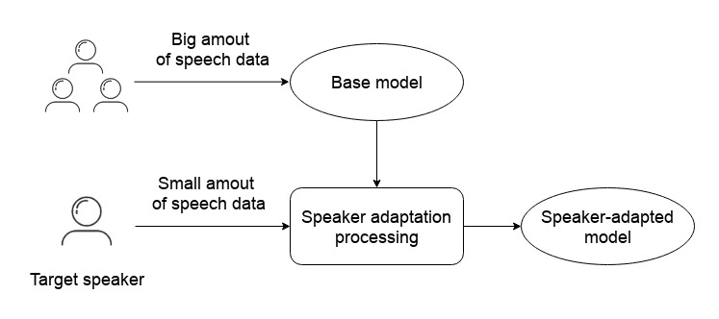
3. Thích ứng giọng nói
Chất lượng tiếng nói tổng hợp ngày càng cao
Nhu cầu sự đa dạng về giọng nói
Chi phí tạo bộ dữ liệu cho giọng nói mới cao
Thích ứng giọng nói
Tạo ra giọng mới bằng cách điều chỉnh tham số của mô hình gốc

Slide 7
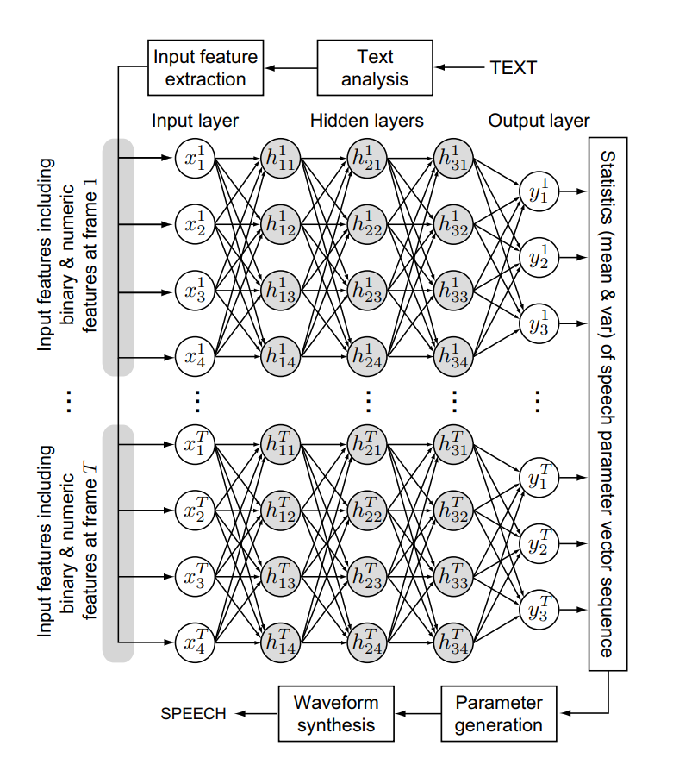
4. Hướng tiếp cận
Các phương pháp tổng hợp tiếng nói: tổng hợp ghép nối, tổng hợp tham số thống kê HMM, ...
Thích ứng giọng nói trên mô hình HMM [1]
Tổng hợp tiếng nói dựa trên phương pháp học sâu
Thích ứng giọng nói trên các mô hình học sâu
[1] D. K. Ninh, "A Speaker-Adaptive HMM-based Vietnamese Text-to-Speech System," in 2019 11th International Conference on Knowledge and Systems Engineering (KSE), 2019.

Slide 8
Nội dung
Giới thiệu bài toán
Phương pháp ứng dụng
Thử nghiệm
Kết luận và phương hướng phát triển

Slide 9
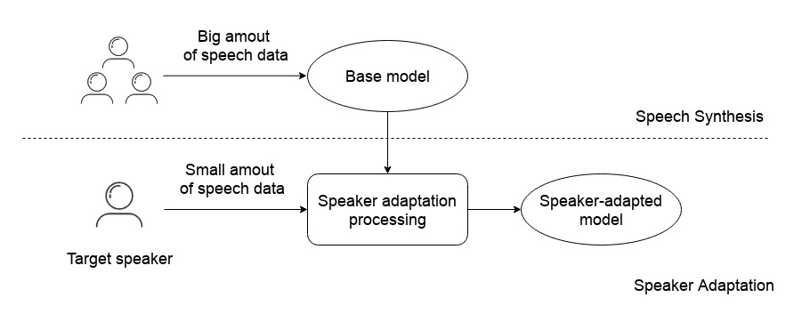
1. Tổng quan
Bao gồm 2 quá trình:
Huấn luyện mô hình gốc (sử dụng Merlin Toolkit)
Thích ứng giọng nói:
Transfer learning
Sử dụng véc tơ mã hóa người nói

Slide 10
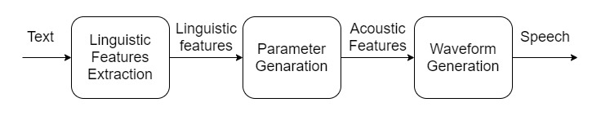
2. Huấn luyện mô hình gốc
Bao gồm 4 thành phần:
Trích chọn đặc trưng ngôn ngữ
Trích chọn đặc trưng âm học
Mô hình dự đoán đặc trưng âm học
Tạo tín hiệu tiếng nói

Slide 11
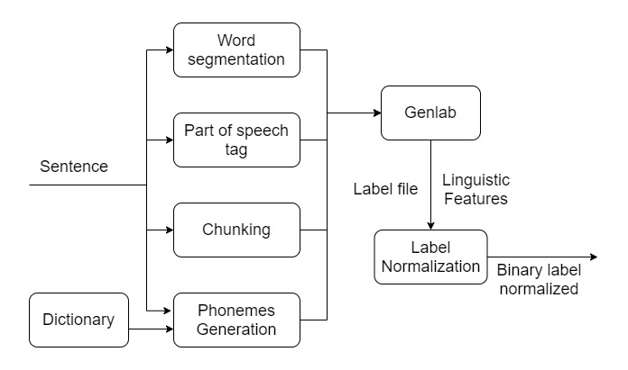
2.1. Trích chọn đặc trưng ngôn ngữ
Sử dụng công cụ Vita
Các đặc trưng được trích chọn ở mức âm vị, âm tiết, từ, cụm từ, câu.
Được chuẩn hóa theo phương pháp min-max

Slide 12
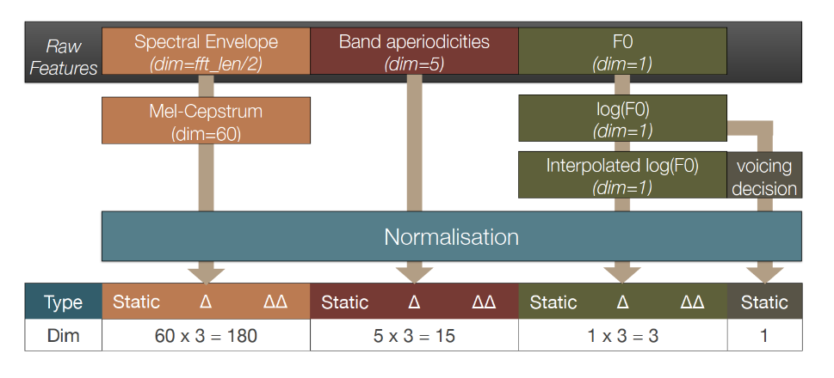
2.2 Trích chọn đặc trưng âm học
Sử dụng World Vocoder
Các đặc trưng được trích chọn:
MCCs (Mel-cepstral coefficients)
BAP
F0
Được chuẩn hóa theo phương pháp mean-variance

Slide 13
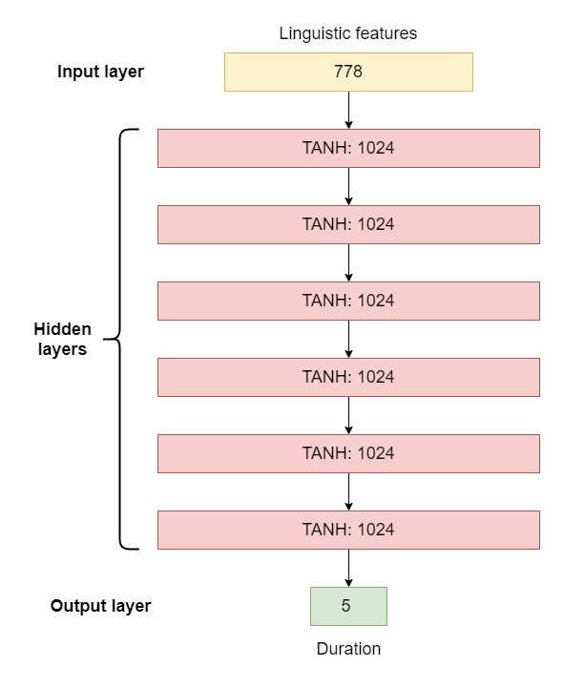
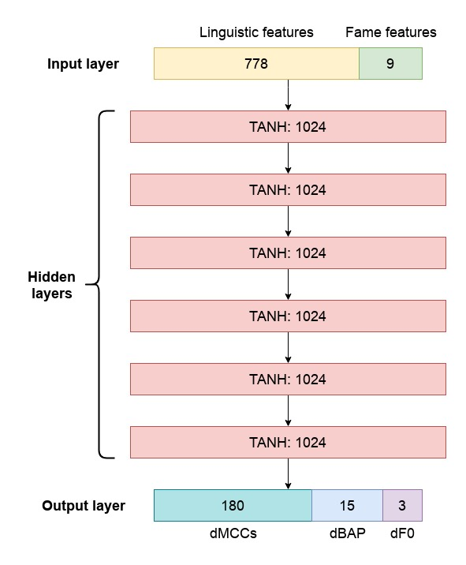
2.3. Mô hình dự đoán
Sử dụng 2 mạng DNN
Hàm mất mát là hàm MSE
Duration model
Acoustic model

Slide 14
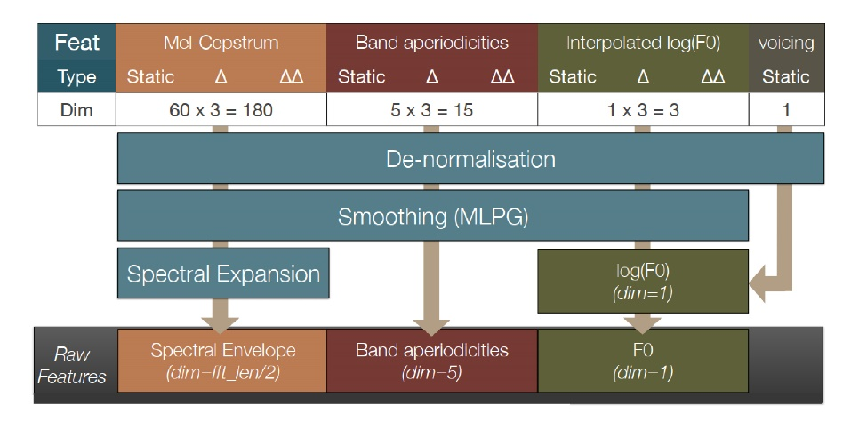
2.4. Tổng hợp tiếng nói
Sử dụng World Vocoder

Slide 15
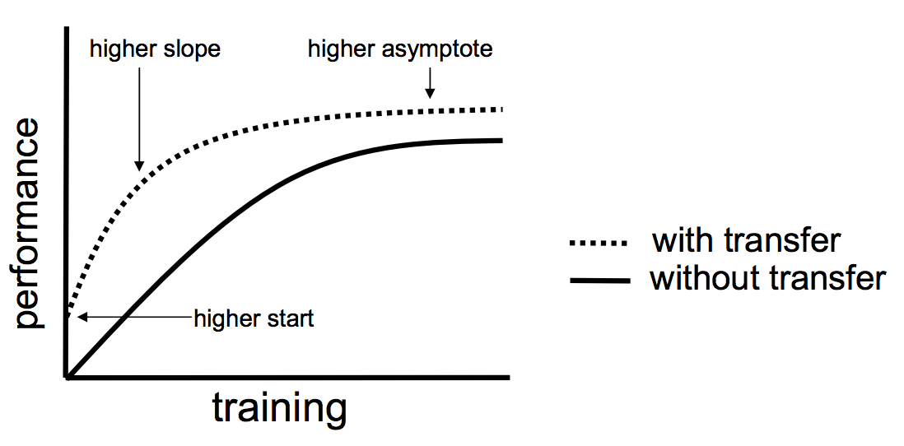
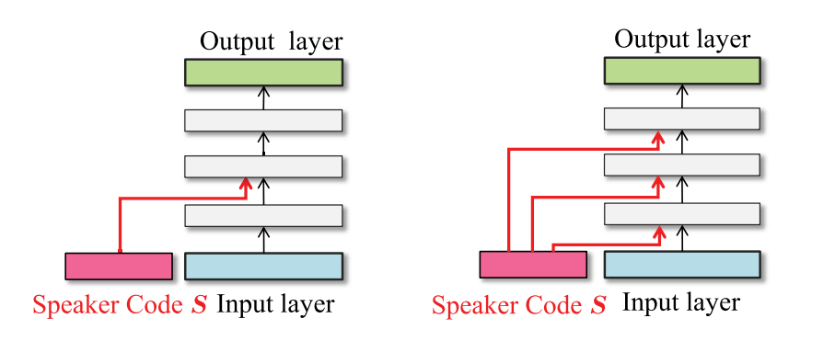
3. Thích ứng giọng nói
Sử dụng 2 phương pháp:
Transfer learning
Véc tơ mã hóa người nói

Slide 16
3.1. Transfer learning
Theo 2 hướng tiếp cận:
Sử dụng mô hình gốc một người nói
Sử dụng mô hình gốc giọng trung bình (nhiều người nói)

Slide 17
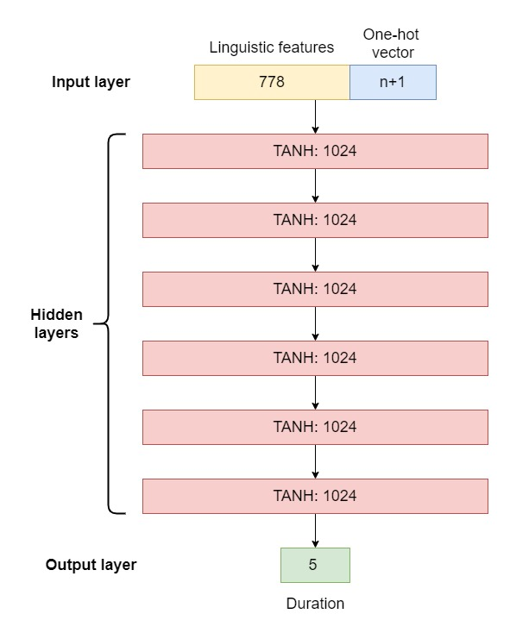
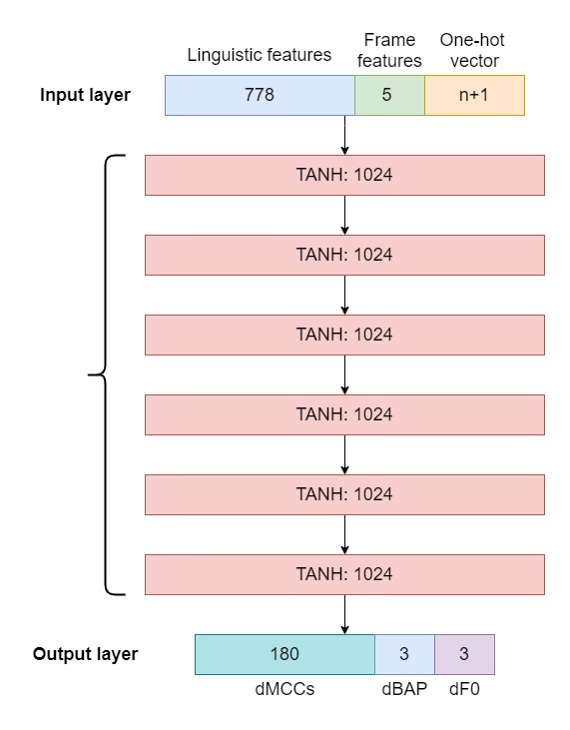
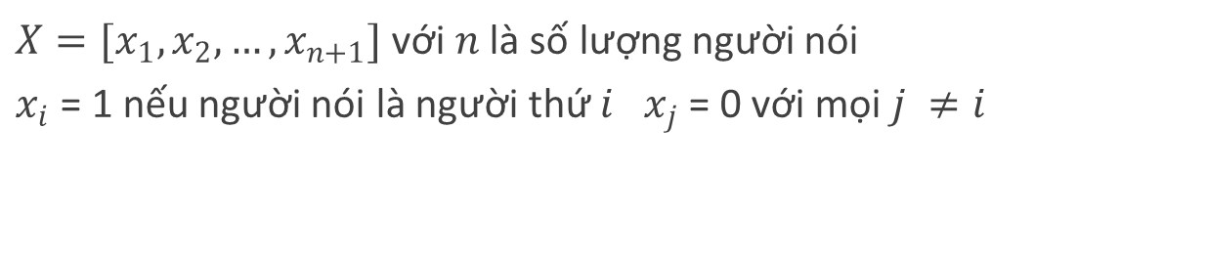
3.3. One-hot vector
$X=[x_{1},x_{2}, …,x_{n+1}]$ với $n$ là số lượng người nói
$x_{i}$ = 1 nếu người nói là người thứ $i { x}_{j}$ = 0 với mọi $j ≠i$

Slide 18
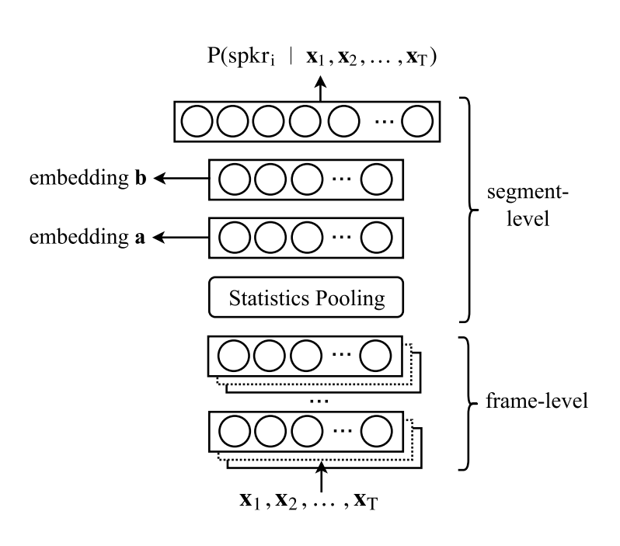
3.4. X-vector
Bước 1: Sử dụng TDNN để trích xuất x-vector (sử dụng pre-train model trên bộ VoxCeleb dataset)
Bước 2: Sử dụng PCA để giảm số chiều x-vector
Bước 3: Sử dụng x-vector cho thích ứng giọng nói

Slide 19
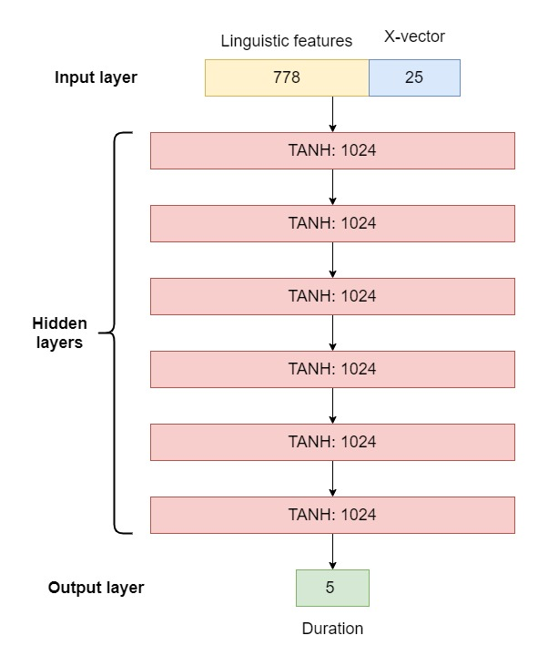
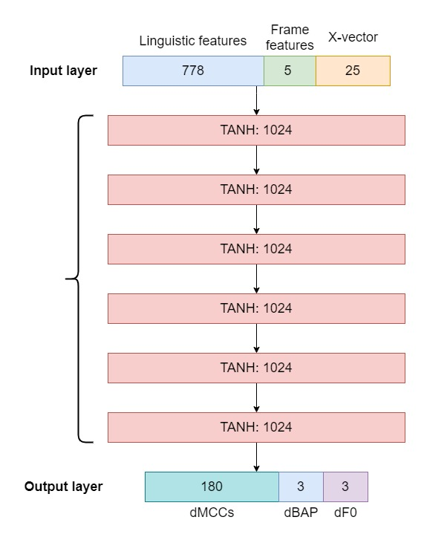
8. X-vector

Slide 20
Nội dung
Giới thiệu bài toán
Phương pháp ứng dụng
Thử nghiệm
Kết luận và phương hướng phát triển

Slide 21
1. Chuẩn bị bộ dữ liệu
Tên bộ dữ liệu | Số lượng câu | Tổng thời gian | Giới tính | Phương ngữ
FEMALE-1 | 12624 | 8 giờ 35 phút | Nữ | Miền Nam
VTR-60 | 15600 | 20 giờ 39 phút
FEMALE-2 | 3716 | 3 giờ 32 phút | Nữ | Miền Bắc
MALE | 3767 | 4 giờ 41 phút | Nam | Miền Bắc
FEMALE-2 (30p) | 530 | 30 phút | Nữ | Miền Bắc
MALE (30p) | 418 | 30 phút | Nam | Miền Bắc
Tên bộ dữ liệu | Giới tính |  | Phương ngữ |  | Số lượng câu / người
 | Nam | Nữ | Miền Bắc | Miền Nam
VTR-60 | 30 | 30 | 30 | 30 | 160

Slide 22
2. Huấn luyện
Mỗi bộ dữ liệu chia thành 3 tập
Tập huấn luyện (training set) - 90%
Tập kiểm định (validation set) - 5%
Tập kiểm tra (test set) - 5%.
SGD với learning rate là 0.002, batch size là 256 và số epoch là 25
Cấu hình máy tính: GPU Quadro K22000, 4 Gb GPU Memory

Slide 23
3. Đánh giá
Người đánh giá: 18 người
25 mẫu cho mỗi mô hình, mỗi người được nghe ngẫu nhiên 10 mẫu
Hai tiêu chí đánh giá:
Mức độ dễ nghe
Mức độ tự nhiên
Chấm điểm trên thang điểm 5 và lấy giá trị trung bình.
1 – Rất tệ
2 – Tệ
3 – Bình thường
4 – Tốt
5 – Rất tốt

Slide 24
3. Đánh giá
Đánh giá điểm MOS các mô hình giọng nam
Đánh giá điểm MOS các mô hình giọng nữ

Slide 25
Nội dung
Giới thiệu bài toán
Phương pháp ứng dụng
Thử nghiệm
Kết luận và phương hướng phát triển

Slide 26
1. Kết luận
Ưu điểm:
Nâng cao chất lượng giọng nói thích ứng
Khả năng mở rộng sự đa dạng giọng nói cho hệ thống
Tiết kiệm chi phí tạo bộ dữ liệu
Nhược điểm:
Chưa đạt được độ tự nhiên như mô hình gốc
Chưa áp dụng vào sản phẩm thực tế

Slide 27
2. Phương hướng phát triển
Thử nghiệm các phương pháp khác: Learning Hidden Unit Contributions, Feature space transformation, ...
Thay thế mô hình DNN bằng mô hình Seq2seq
Áp dụng cho bài toán thích ứng cảm xúc
Ứng dụng vào sản phẩm thực tế

Slide 28
EM XIN CHÂN THÀNH CẢM ƠN THẦY CÔ VÀ CÁC BẠN ĐÃ CHÚ Ý LẮNG NGHE

